Slide 1

WELCOME TO OUR
PRESENTATION
Лекция 7. Введение в БД. Теоретические основы РБД.
Чесноков Сергей Евгеньевич, shesnokov@gmail.com

Slide 2


2
Введение в БД. Теоретические основы РБД
PAGE
…
ФАЙЛОВЫЕ СИСТЕМЫ

Slide 3
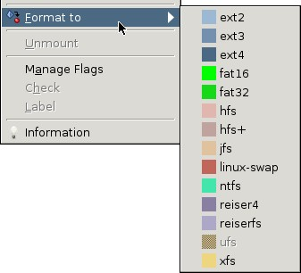
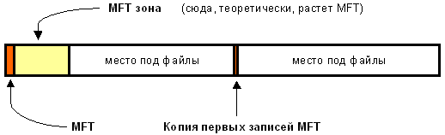
3
Введение в БД. Теоретические основы РБД
PAGE
Понятие файловой системы. Файловая система NTFS.
Файловая система – это система, используемая операционной системой, для хранения и упорядочивания файлов на жестком диске или другом носителе.
Все полезное место разделено на кластеры - блоки данных, используемые единовременно. NTFS поддерживает почти любые размеры кластеров - от 512 байт до 64 Кб (стандарт – 4Кб).
Диск NTFS условно делится на две части. Первые 12% отводятся под MFT зону - пространство, в которое растет метафайл MFT.
Остальные 88% диска представляют собой обычное пространство для хранения файлов.

Slide 4
4
Введение в БД. Теоретические основы РБД
PAGE
MFT и его структура.
Файловая система NTFS представляет собой выдающееся достижение структуризации: каждый элемент системы представляет собой файл (в т.ч. и служебная информация).
Самый главный файл на NTFS называется MFT, или Master File Table - общая таблица файлов. MFT представляет собой централизованный каталог всех остальных файлов диска, и даже себя самого.
MFT поделен на записи фиксированного размера (обычно 1 Кбайт), и каждая запись соответствует какому либо файлу.
Первые 16 файлов носят служебный характер и недоступны операционной системе - они называются метафайлами, причем самый первый метафайл - сам MFT. Эти первые 16 элементов MFT - единственная часть диска, имеющая фиксированное положение.
Вторая копия первых трех записей, для надежности хранится ровно посередине диска. Остальной MFT-файл может располагаться, как и любой другой файл, в произвольных местах диска.

Slide 5
5
Введение в БД. Теоретические основы РБД
PAGE
Метафайлы.
Первые 16 файлов NTFS (метафайлы) носят служебный характер. Каждый из них отвечает за какой-либо аспект работы системы.
$MFT | сам MFT
$MFTmirr | копия первых 16 записей MFT, размещенная посередине диска
$LogFile | файл поддержки журналирования
$Volume | служебная информация - метка тома, версия файловой системы, т.д.
$AttrDef | список стандартных атрибутов файлов на томе
$. | корневой каталог
$Bitmap | карта свободного места тома
$Boot | загрузочный сектор (если раздел загрузочный)
$Quota | файл, в котором записаны права пользователей на использование дискового пространства (начал работать лишь в NT5)
$Upcase | файл - таблица соответствия заглавных и прописных букв в имен файлов на текущем томе. Нужен в основном потому, что в NTFS имена файлов записываются в Unicode, что составляет 65 тысяч различных символов, искать большие и малые эквиваленты которых очень нетривиально.

Slide 6
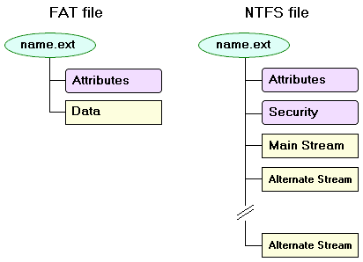
6
Введение в БД. Теоретические основы РБД
PAGE
Файлы и потоки.
Состав файла:
обязательный элемент - запись в MFT, все файлы диска упоминаются в MFT (имя файла, размер, положение на диске отдельных фрагментов, и т.д.). Если для информации не хватает одной записи MFT, то используются несколько, причем не обязательно подряд.
опциональный элемент - потоки данных файла. Каждый файл на NTFS, в общем-то, имеет несколько абстрактное строение - у него нет как таковых данных, а есть потоки (streams).
Потоки делятся на:
основной поток – данные файла.
дополнительные потоки – атрибуты файла.
Имя файла может содержать любые символы, включая полый набор национальных алфавитов, так как данные представлены в Unicode - 16-битном представлении, которое дает 65535 разных символов. Максимальная длина имени файла - 255 символов.

Slide 7
7
Введение в БД. Теоретические основы РБД
PAGE
…
Задание 1.
Недопустимые символы в именовании файлов в операционной системе с файловой системой NTFS.

Slide 8
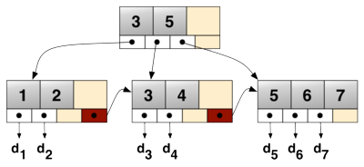
8
Введение в БД. Теоретические основы РБД
PAGE
Каталоги.
Каталог на NTFS представляет собой специфический файл, хранящий ссылки на другие файлы и каталоги, создавая иерархическое строение данных на диске.
Файл каталога поделен на блоки, каждый из которых содержит имя файла, базовые атрибуты и ссылку на элемент MFT, и который уже предоставляет полную информацию об элементе каталога.
Внутренняя структура каталога представляет собой бинарное дерево.
Бинарное же дерево располагает имена файлов таким образом, чтобы поиск файла осуществлялся более быстрым способом - с помощью получения двухзначных ответов на вопросы о положении файла.

Slide 9
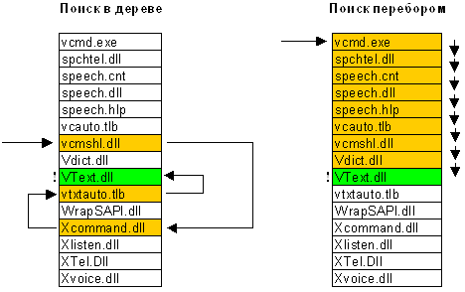
9
Введение в БД. Теоретические основы РБД
PAGE
Поиск в бинарном дереве.
Для поиска одного файла среди 1000, например, FAT придется осуществить в среднем 500 сравнений (наиболее вероятно, что файл будет найден на середине поиска), а системе на основе дерева - всего около 12-ти (2^10 = 1024).

Slide 10
10
Введение в БД. Теоретические основы РБД
PAGE
Журналирование.
NTFS - отказоустойчивая система, которая вполне может привести себя в корректное состояние при практически любых реальных сбоях.
Любая современная файловая система основана на таком понятии, как транзакция - действие, совершаемое целиком и корректно или не совершаемое вообще.
Ситуация 1. Выполняется запись данных, но запись прерывается из-за физического повреждения поверхности. Поведение NTFS в этом случае довольно логично: транзакция записи откатывается целиком - система осознает, что запись не произведена. Место помечается как сбойное, а данные записываются в другое место - начинается новая транзакция.
Ситуация 2. Идет запись на диск, но вдруг отключается питание и система перезагружается. В этом случае на помощь приходит другой механизм системы - журнал транзакций (перед началом записи состояние помечается в метафайле $LogFile). При перезагрузке это файл изучается на предмет наличия незавершенных транзакций, которые были прерваны аварией и результат которых непредсказуем - все эти транзакции отменяются: место, в которое осуществлялась запись, помечается снова как свободное, индексы и элементы MFT приводятся в с состояние, в котором они были до сбоя, и система в целом остается стабильна.

Slide 11
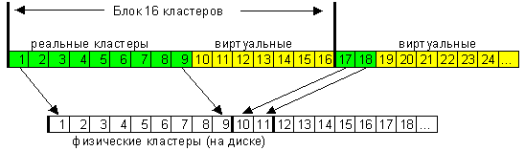
11
Введение в БД. Теоретические основы РБД
PAGE
Сжатие.
Файлы NTFS имеют один довольно полезный атрибут – «сжатый».
Любой файл или каталог в индивидуальном порядке может хранится на диске в сжатом виде - этот процесс совершенно прозрачен для приложений. Сжатие осуществляется блоками по 16 кластеров и использует так называемые «виртуальные кластеры» - опять же предельно гибкое решение, позволяющее добиться интересных эффектов - например, половина файла может быть сжата, а половина - нет.
Сжатый файл имеет «виртуальные кластеры», реальной информации в которых нет. Как только система видит такие виртуальные кластеры, она тут же понимает, что данные предыдущего блока, кратного 16-ти, должны быть разжаты, а получившиеся данные как раз заполнят виртуальные кластеры - вот, по сути, и весь алгоритм.

Slide 12
12
Введение в БД. Теоретические основы РБД
PAGE
…
Задание 2.
Дайте краткое описание реализации хранения, каталогизации, журналирования в файловой системе *nix-систем Ext4.

Slide 13
13
Введение в БД. Теоретические основы РБД
PAGE
…
БАЗЫ ДАННЫХ VS ФАЙЛОВЫЕ СИСТЕМЫ

Slide 14

14
Введение в БД. Теоретические основы РБД
PAGE
БД vs Файловые системы
Потребности:
Поддержание логически согласованного набора файлов. (+)
Обеспечение языка манипулирования данными. (-)
Восстановление информации после сбоев. (+)
Параллельная работа нескольких пользователей. (-)
Недостатки файловых систем:
зависимость программ от данных (т.к. программы на алгоритмическом языке содержат описание данных, то при изменении их структуры приходилось изменять исходные тексты программ).
файлы разных систем могли пересекаться, т.е. содержать одни и те же данные. Это приводило к неэкономному использованию дисковой памяти или к нарушению целостности данных.
невозможность совместной обработки, т.к. разные системы были написаны на разных языках программирования, то и файлы этих систем хранились в разных форматах ⇒пользователь одной системы не имел доступа к файлам другой системы.

Slide 15


15
Введение в БД. Теоретические основы РБД
PAGE
Понятие базы данных
База данных (БД, database) – это взаимосвязанная информация (данные) об объектах, которая организована специальным образом и хранится на каком-либо носителе.
- используются данные о некоторой области (не обо всем)
данные упорядочены

Slide 16

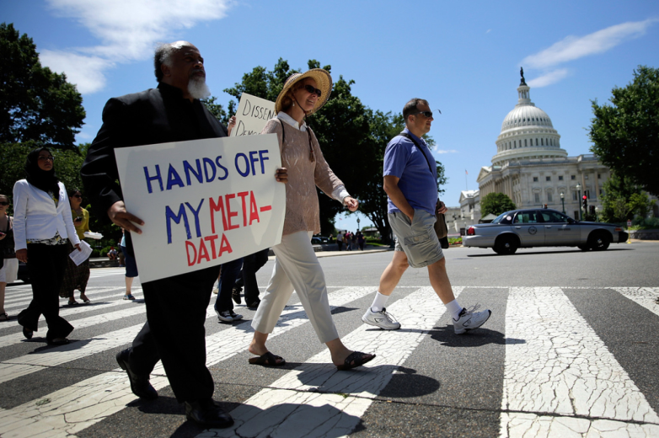
16
Введение в БД. Теоретические основы РБД
PAGE
Предметная область БД
Предметная область – это множество объектов, а также их свойства, отношения и функции, которые принимаются во внимание в пределах отдельного рассуждения.
В теории баз данных под предметной областью понимают устойчивую связь между именами, понятиями и объектами внешнего мира, не зависящую от самой информационной системы.
В БД данные хранятся совместно с их описанием, а в прикладных программах описание данных не содержится.
Независимые от программ пользователя данные называются метаданными (например, форматы отображения, статистика обращения к данным и пр.).

Slide 17
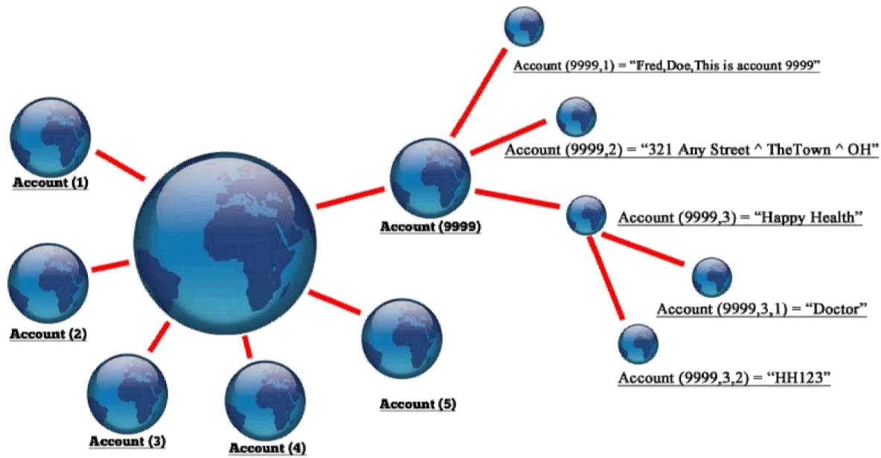
17
Введение в БД. Теоретические основы РБД
PAGE
Предметная область БД

Slide 18
18
Введение в БД. Теоретические основы РБД
PAGE
Предметная область БД
Пример 1
Предметная область: библиотека (учет читателей).
Основные предметно-значимые сущности: книги, читатели.
Основные предметно-значимые атрибуты сущностей:
- книги - автор книги, название, год издания, цена, является ли новым изданием, краткая аннотация;
- читатели - номер читательского билета, ФИО, адрес и телефон читателя.
Основные требования к функциям системы:
- выбрать книги, которые находятся у читателей или определенного читателя;
- выбрать читателей, которые брали ту или иную книгу с указанием даты выдачи книги и даты сдачи книги читателем;
- выбрать книги, пользующиеся наибольшим спросом.

Slide 19
19
Введение в БД. Теоретические основы РБД
PAGE
...
Задание 3
Предметная область: поликлиника (учет пациентов).
Основные предметно-значимые сущности:
Основные предметно-значимые атрибуты сущностей:
Основные требования к функциям системы:

Slide 20
20
Введение в БД. Теоретические основы РБД
PAGE
...
РАСЧЕТНО–ГРАФИЧЕСКАЯ РАБОТА
“Разработка реляционной базы данных.”
Выполнение производится в несколько этапов:
Анализ предметной области; => Отчет с описанием сущностей предметной области.
Построение ER-диаграммы; => Добавление в отчет ERD (по любой из рассматриваемых нотаций)
Нормализация отношений; => Анализ и проработка схемы БД по методике нормализации (3НФ)
Корректировка ER-диаграммы; => Добавление в отчет скорректированной ERD
Построение БД и …
Каждый этап оценивается отдельно. Задание следующих этапов выдается в зависимости от степени выполнения заданий предыдущих этапов.
Начало выполнения работ по первому этапу – с начала ноября.

Slide 21
21
Введение в БД. Теоретические основы РБД
PAGE
...
ПРИМЕР ЗАДАНИЯ 1 ЭТАПА РАСЧЕТНО–ГРАФИЧЕСКОЙ РАБОТЫ
Спроектировать базу данных «Дипломное проектирование» .
Группа студентов готовится к защите диплома. Каждый студент группы описывается личностными характеристиками, имеет тему диплома и собственного руководителя дипломного проектирования.
Предоставляемых тем для проектирования гораздо больше, чем студентов в группе.
Преподаватель, являющийся руководителем дипломного проектирования, может вести одного или нескольких студентов.
Готовая дипломная работа подается на рецензию трем специалистам, каждый из которых выставляет свою оценку. Один и тот же рецензент может оценивать работу нескольких студентов.
Выставить оценку студенту как среднее арифметическое между тремя оценками рецензентов и оценкой на защите.

Slide 22
22
Введение в БД. Теоретические основы РБД
PAGE
…
МОДЕЛИ ДАННЫХ

Slide 23
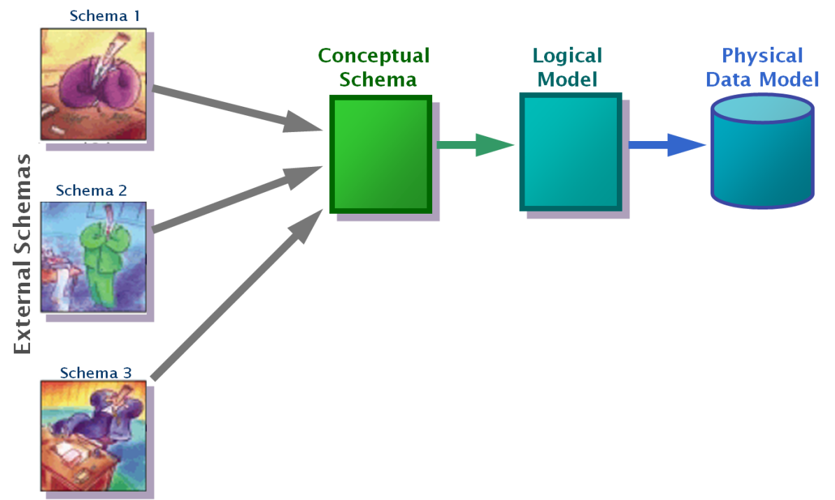
23
Введение в БД. Теоретические основы РБД
PAGE
Модели данных
Модель данных - интегрированный набор понятий для описания и обработки данных, связей между ними и ограничений, накладываемых на данные.
Модель является представлением «реального мира» объектов и событий, а также существующих между ними связей.
Концептуальная схема базы данных – схема определяющая представление базы данных, единое для всех ее приложений и не зависящее от используемого в системе управления этой базой данных.
Модель должна отражать основные концепции, представленные в таком виде, который позволит проектировщикам и пользователям базы данных обмениваться конкретными и недвусмысленными мнениями о роли тех или иных данных.

Slide 24

24
Введение в БД. Теоретические основы РБД
PAGE
Модели данных
Модель данных можно рассматривать как сочетание трех указанных ниже компонентов:
Структурная часть - набор правил, по которым может быть построена база данных.
Управляющая часть - определяет типы допустимых операций с данными (сюда относятся операции обновления и извлечения данных, а также операции изменения структуры базы данных).
Набор ограничений (необязательный) – для поддержки целостности данных, гарантирующих корректность используемых данных.

Slide 25
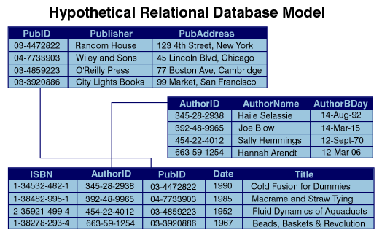
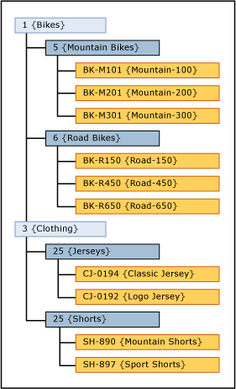
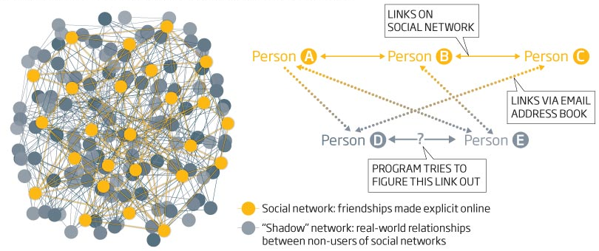
25
Введение в БД. Теоретические основы РБД
PAGE
Модели данных
Существуют три основных типа представлений моделей данных:
- реляционная модель данных (relational data model),
- сетевая модель данных (network data model),
- иерархическая модель данных (hierarchical data model).

Slide 26
26
Введение в БД. Теоретические основы РБД
PAGE
…
ИЕРАРХИЧЕСКАЯ МОДЕЛЬ.

Slide 27
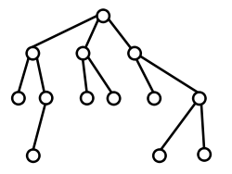
27
Введение в БД. Теоретические основы РБД
PAGE
Иерархическая модель
В иерархической модели связи между данными можно описать с помощью упорядоченного графа (или дерева).
Для описания структуры (схемы) иерархической БД на некотором языке программирования используется древовидная структура, в узлах которой стоят объекты с типом данных «узел». Объект «узел» схож с типами данных «структура» языков программирования С.
В них допускается вложенность типов, каждый из которых находится на некотором уровне. Тип «узел» является составным. Он включает в себя ссылки на подобъекты («поддеревья»), каждый из которых, и свою очередь, является типом «узел» с другими вложенными объектами. Каждое «дерево» состоит из одного «корневого» объекта (узла) и упорядоченного набора (возможно, пустого) подчиненных узлов.
Каждый из элементарных узлов, включенных в «дерево», несет в себе простую или составную информацию, заключенную в прикрепленном к нему объекте. Простой «узел» несет в себе объект из одного типа, например числового, а составной объединяет некоторую совокупность типов, например, целое, строку символов и указатель (ссылку).

Slide 28
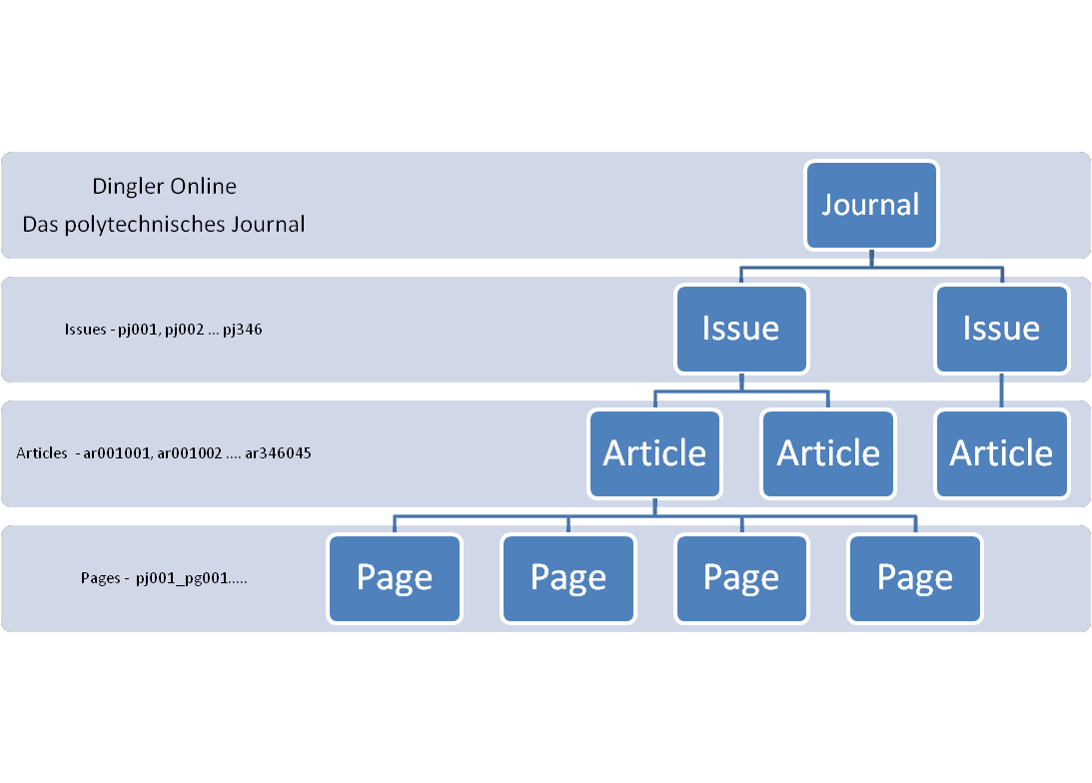
28
Введение в БД. Теоретические основы РБД
PAGE
Иерархическая модель
Для организации физического размещения иерархических данных в памяти могут использоваться следующие группы методов:
- представление линейным списком с последовательным распределением памяти (адресная арифметика, левосписковые структуры);
- представление связными линейными списками (методы, использующие указатели и справочники).

Slide 29
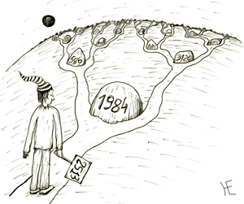
29
Введение в БД. Теоретические основы РБД
PAGE
Иерархическая модель
К основным операциям манипулирования иерархически организованными данными относятся следующие:
- поиск указанного экземпляра БД;
- переход от одного дерева к другому;
- переход от одной записи к другой внутри дерева;
- вставка новой записи в указанную позицию;
- удаление текущей записи и т. д.
Основное правило контроля целостности формулируется следующим образом; потомок не может существовать без родителя, а у некоторых родителей может не быть потомков.
Механизмы поддержания целостности связей между записями различных деревьев отсутствуют.
В соответствии с определением типа «деревом, можно заключить, что между предками и потомками автоматически поддерживается контроль целостности связей.

Slide 30
30
Введение в БД. Теоретические основы РБД
PAGE
Иерархическая модель: достоинства и недостатки
Достоинства: эффективное использование памяти и неплохие показатели времени выполнения основных операций над данными. Иерархическая модель данных удобна для работы с иерархически упорядоченной информацией.
Недостатки: громоздкость для обработки информации с достаточно сложными логическими связями, а также сложность понимания для обычного пользователя.
На иерархической модели данных основано сравнительно ограниченное количество СУБД, в числе которых можно назвать зарубежные системы IMS, PC/Focus, Team-Up и Data Edge.

Slide 31
31
Введение в БД. Теоретические основы РБД
PAGE
…
СЕТЕВАЯ МОДЕЛЬ.

Slide 32
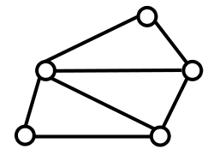

32
Введение в БД. Теоретические основы РБД
PAGE
Сетевая модель
Сетевая модель данных позволяет отображать разнообразные взаимосвязи элементов данных в виде произвольного графа, обобщая тем самым иерархическую модель данных.
Для описания схемы сетевой БД используется две группы типов: «запись» и «связь». Тип «связь» определяется для двух типов «запись»: предка и потомка. Переменные типа «связь» являются экземплярами связей.
Сетевая БД состоит из набора записей и набора соответствующих связей. На формирование связи особых ограничений не накладывается. Если в иерархических структурах запись-потомок могла иметь только одну запись-предка, то в сетевой модели данных запись-потомок может иметь произвольное число записей-предков (сводных родителей).

Slide 33
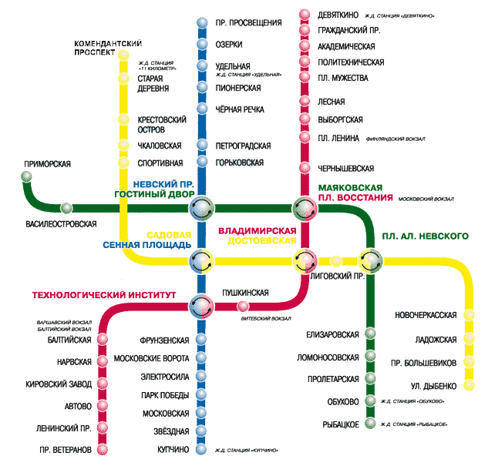
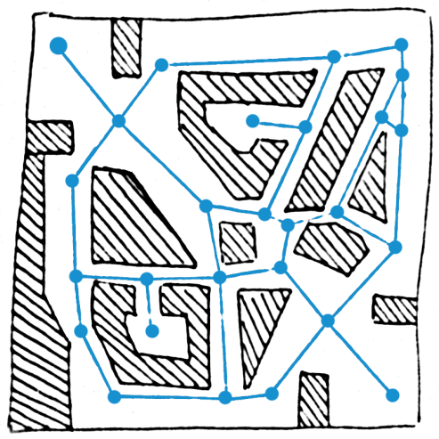
33
Введение в БД. Теоретические основы РБД
PAGE
Сетевая модель
К числу важнейших операций манипулирования данными баз сетевого типа можно отнести следующие:
- поиск записи в БД;
- переход от предка к первому потомку;
- переход от потомка к предку;
- создание новой записи;
- удаление текущей записи;
- обновление текущей записи;
- включение записи в связь;
- исключение записи из связи;
- изменение связей и т. д

Slide 34
34
Введение в БД. Теоретические основы РБД
PAGE
Сетевая модель: достоинства и недостатки
Достоинства: возможность эффективной реализации по показателям затрат памяти и оперативности. В сравнении с иерархической моделью сетевая модель предоставляет большие возможности в смысле допустимости образования произвольных связей.
Недостатки: высокая сложность и жесткость схемы БД, построенной на ее основе, из-за того, что основные атрибуты задаются при проектирование, в то время как иерархическая база позволяет прикреплять к своим узлам любые объекты. А также сложность для понимания и выполнения обработки информации в БД обычным пользователем. Кроме того, в сетевой модели данных ослаблен контроль целостности связей вследствие допустимости установления произвольных связей между записями.
Наиболее известными сетевыми СУБД являются следующие: IDMS, db_Vistal, КОМПАС.

Slide 35
35
Введение в БД. Теоретические основы РБД
PAGE
…
РЕЛЯЦИОННАЯ МОДЕЛЬ.

Slide 36
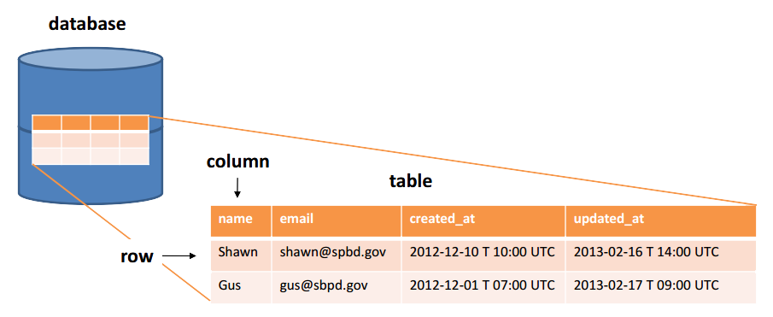
36
Введение в БД. Теоретические основы РБД
PAGE
Реляционная модель
Реляционная модель данных предложена сотрудником фирмы IВМ Эдгаром Коддом и основывается на понятии отношение (relation). Наглядной формой представления отношения является привычная для человеческого восприятия двумерная таблица.
Таблица имеет строки (записи) и столбцы (колонки). Каждая строка таблицы имеет одинаковую структуру и состоит из полей. Строкам таблицы соответствуют кортежи, а столбцам — атрибуты отношения.
Каждый из подобъектов таблицы имеет одинаковую структуру или свойства, описываемые соответствующими значениями полей записей. Поскольку в рамках одной таблицы не удается описать более сложные логические структуры данных из предметной области, применяют связывание таблиц.

Slide 37
37
Введение в БД. Теоретические основы РБД
PAGE
Реляционная модель
Достоинства: простота, понятность и удобство физической реализации. Именно простота и понятность для пользователя явились основной причиной их широкого использования. Проблемы же эффективности обработки данных этого типа оказались технически вполне разрешимыми.
Недостатки: отсутствие стандартных средств идентификации отдельных записей и сложность описания иерархических и сетевых связей.
Примерами зарубежных реляционных СУБД являются следующие: dBaseIII Plus и dBase IY, DB2, R:BASE, FoxPro, Paradox и dBASE, Visual FoxPro и Access, Clarion, Ingres и Oracle.

Slide 38
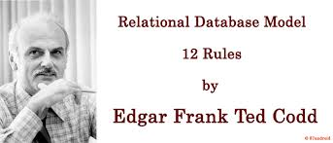

38
Введение в БД. Теоретические основы РБД
PAGE
Реляционная модель данных
Понятие модели данных в области баз данных было введено английским математиком Эдгаром Коддом применительно к реляционным системам и наиболее эффективно используется именно в данном контексте.
Им были предложены «12 правил Кодда» (Codd's 12 rules) — 12 правил, которым должна удовлетворять каждая система управления реляционными базами данных.
Система управления базами данных (СУБД) – это совокупность языковых и программных средств, предназначенных для создания, ведения и совместного использования БД многими пользователями. Современная СУБД содержит в своем составе программные средства создания баз данных, средства работы с данными и сервисные средства.

Slide 39
39
Введение в БД. Теоретические основы РБД
PAGE
12 правил Кодда
Явное представление данных (The Information Rule). Информация должна быть представлена в виде данных, хранящихся в ячейках. Данные, хранящиеся в ячейках, должны быть атомарны. Порядок строк в реляционной таблице не должен влиять на смысл данных.
Гарантированный доступ к данным (Guaranteed Access Rule). Доступ к данным должен быть свободен от двусмысленности. К каждому элементу данных должен быть гарантирован доступ с помощью комбинации имени таблицы, первичного ключа строки и имени столбца.
Полная обработка неизвестных значений (Systematic Treatment of Null Values). Неизвестные значения NULL, отличные от любого известного значения, должны поддерживаться для всех типов данных при выполнении любых операций. Например, для числовых данных неизвестные значения не должны рассматриваться как нули, а для символьных данных – как пустые строки.

Slide 40
40
Введение в БД. Теоретические основы РБД
PAGE
12 правил Кодда
Доступ к словарю данных в терминах реляционной модели (Dynamic OnLine Catalog Based on the Relational Model). Словарь данных должен сохраняться в форме реляционных таблиц, и система управления реляционными базами данных должна поддерживать доступ к нему при помощи стандартных языковых средств, тех же самых, которые используются для работы с реляционными таблицами, содержащими пользовательские данные.
Словарь данных (СД) представляет собой подсистему БнД, предназначенную для централизованного хранения информации о структурах данных, взаимосвязях файлов БД друг с другом, типах данных и форматах их представления, принадлежности данных пользователям, кодах защиты и разграничения доступа и т.п.
Полнота подмножества языка (Comprehensive Data Sublanguage Rule). Система управления реляционными базами данных должна поддерживать единственный язык, который позволяет выполнять все операции доступа к данным: операции определения данных, манипулирования данными, управления доступом к данным, управления транзакциями.

Slide 41
41
Введение в БД. Теоретические основы РБД
PAGE
12 правил Кодда
Возможность модификации представлений (View Updating Rule). Каждое представление должно поддерживать все операции манипулирования данными, которые поддерживают реляционные таблицы: операции выборки, вставки, модификации и удаления данных.
Наличие высокоуровневых операций управления данными (High-Level Insert, Update, and Delete). Операции вставки, модификации и удаления данных должны поддерживаться не только по отношению к одной строке реляционной таблицы, но по отношению к любому множеству строк.
Физическая независимость данных (Physical Data Independence). Приложения не должны зависеть от используемых способов хранения данных на носителях, от аппаратного обеспечения компьютеров, на которых находится реляционная база данных.
Логическая независимость данных (Logical Data Independence). Представление данных в приложении не должно зависеть от структуры реляционных таблиц. Если в процессе нормализации одна реляционная таблица разделяется на две, представление должно обеспечить объединение этих данных, чтобы изменение структуры реляционных таблиц не сказывалось на работе приложений.

Slide 42
42
Введение в БД. Теоретические основы РБД
PAGE
12 правил Кодда
Независимость контроля целостности (Integrity Independence). Вся информация, необходимая для поддержания целостности, должна находиться в словаре данных. Язык для работы с данными должен выполнять проверку входных данных и автоматически поддерживать целостность данных.
Дистрибутивная независимость (Distribution Independence). База данных может быть распределенной, может находиться на нескольких компьютерах, и это не должно оказывать влияние на приложения. Перенос базы данных на другой компьютер не должен оказывать влияния на приложения.
Согласование языковых уровней (Non-Subversion Rule). Не должно быть иного средства доступа к данным, отличного от стандартного языка для работы с данными. Если используется низкоуровневый язык доступа к данным, он не должен игнорировать правила безопасности и правила целостности, которые поддерживаются языком более высокого уровня.

Slide 43

43
Введение в БД. Теоретические основы РБД
PAGE
Трактовка К. Дейта
Одним из первых осознал важность работ Э. Ф. Кодда по реляционной модели Кристофер Дейт. В своих работах К. Дейт развил теорию Кодда применительно к прикладным задачам проектирования реляционных баз данных.
Согласно трактовке Дейта, реляционная модель состоит из трех частей, описывающих разные аспекты реляционного подхода:
1. структурная часть;
2. манипуляционная часть;
3. целостная часть.

Slide 44
44
Введение в БД. Теоретические основы РБД
PAGE
Трактовка К. Дейта
В структурной части фиксируется, что единственной структурой данных, используемой в реляционных БД, является нормализованное n-арное отношение. Определяются понятия доменов, атрибутов, кортежей, заголовка, тела и переменной отношения.
В манипуляционной части определяются две группы языков, имеющие в качестве своей математической основы теоретические языки запросов, предложенные Э.Коддом и основанные на:
• реляционной алгебре;
• реляционном исчислении.
Эти языки эквивалентны друг другу по своим возможностям. Существуют правила преобразования запросов между ними.
В целостной части реляционной модели данных фиксируются два базовых требования целостности, которые должны поддерживаться в любой реляционной СУБД. Это целостность сущности и ссылок.

Slide 45
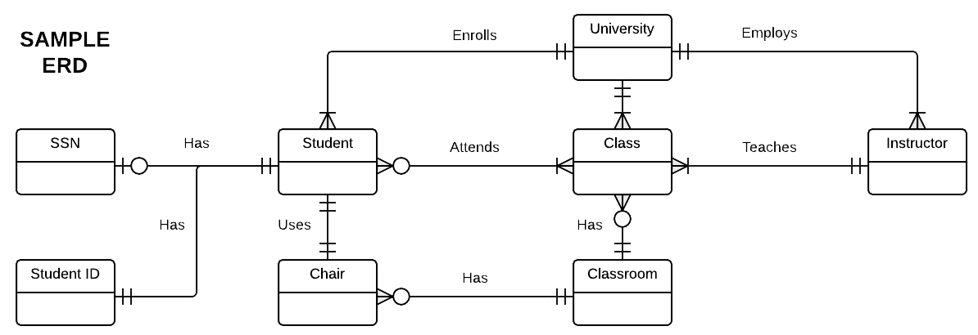
45
Введение в БД. Теоретические основы РБД
PAGE
Понятие сущности. Диаграммы «Сущность-связь»
Термин «сущность» (entity) обычно используется в теории баз данных для обозначения любого отличимого объекта, который может быть представлен в базе данных.
Сущность — это то, о чем необходимо записывать информацию. Отсюда следует, что сущности (а значит, и связи) имеют некоторые свойства (properties), соответствующие тем данным о них, которые мы желаем записать.

Slide 46

46
Введение в БД. Теоретические основы РБД
PAGE
Понятие сущности. Диаграммы «Сущность-связь»

Slide 47
47
Введение в БД. Теоретические основы РБД
PAGE
Различные нотации для построения диаграммы «Сущность-связь»
Нотация Чена.
Связь соединяется с ассоциируемыми сущностями линиями. Возле каждой сущности на линии, соединяющей ее со связью, цифрами указывается класс принадлежности.
Сущность 1
1,1
Связь
0,N
Сущность 2
Атрибут 1
Атрибут 2
Атрибут 3

Slide 48
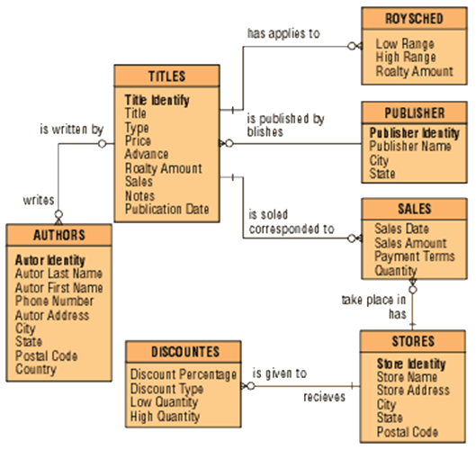
48
Введение в БД. Теоретические основы РБД
PAGE
Различные нотации для построения диаграммы «Сущность-связь»
Нотация Мартина.
Список атрибутов приводится внутри прямоугольника, обозначающего сущность.
Ключевые атрибуты подчеркиваются (отображаются жирным).
Связи изображаются линиями, соединяющими сущности,
вид линии в месте соединения с сущностью определяет кардинальность связи.

Slide 49
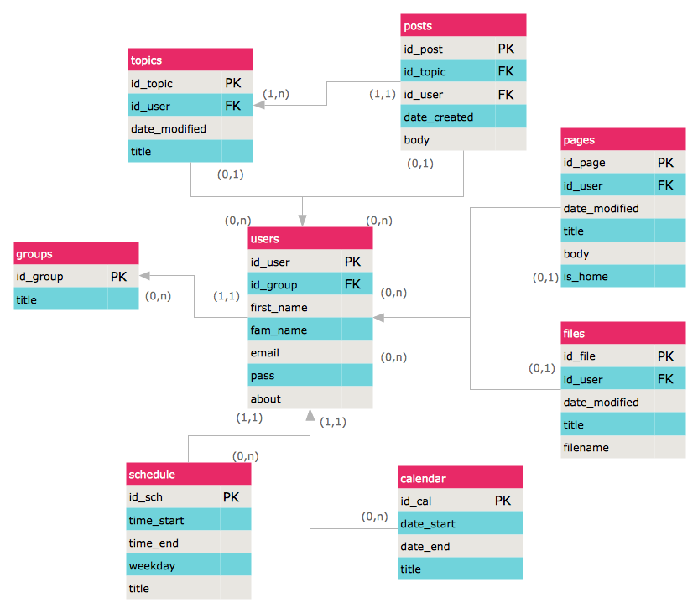
49
Введение в БД. Теоретические основы РБД
PAGE
Различные нотации для построения диаграммы «Сущность-связь»
Нотация IDEF1X.
Список атрибутов приводится внутри прямоугольника, обозначающего сущность.
Атрибуты, составляющие ключ сущности, группируются в верхней части прямоугольника и отделяются горизонтальной чертой (помечаются).

Slide 50
50
Введение в БД. Теоретические основы РБД
PAGE
…
Задание № 4.
Используя набор атрибутов сущностей предметной области БАНК, составить диаграмму «сущность-связь» (ER).
МЕНЕДЖЕР |  | ФИЛИАЛ
Номер менеджера (НМ) |  | Номер филиала (НФ)
Стаж работы (СТАЖ) |  | Адрес филиала (АДР_Ф)
Специальность (СПЕЦ)
 |  | КЛИЕНТ
СЧЕТ |  | Номер клиента (НК)
Номер счета (НС) |  | Ф.И.О. клиента (ФИО_К)
Тип счета (ТИП) |  | Социальное положение (СОЦ)
Остаток на счете (ОСТ) |  | Адрес клиента (АДР_К)

Slide 51
51
Введение в БД. Теоретические основы РБД
PAGE
...
ЗАДАНИЕ 2 ЭТАПА РАСЧЕТНО–ГРАФИЧЕСКОЙ РАБОТЫ
На основе анализа и описания предметной области нужно составить ER диаграмму в одной из рассмотренных нотаций.

Slide 52
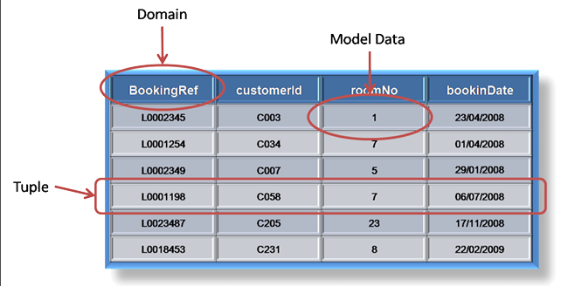
52
Введение в БД. Теоретические основы РБД
PAGE
Отношение
Пусть даны N множеств D₁,D₂, …. D_{n} (домены), отношением R над этими множествами называется множество упорядоченных N-кортежей вида <d₁,d₂,...d_{n}>, где d₁ принадлежит D₁ и т.д. Сущности записываются в БД в виде таблиц. Каждая строка таблицы представляет собой кортеж.
Множества D₁,D₂,..D_{n} называются доменами отношения R. Каждый элемент кортежа представляет собой значение одного из атрибутов, соответствующего одному из доменов.
В 14 в. английский монах В.Оккам ввел принцип, ставший методологической основой современной науки Entia non sunt multiplicanda sine necessitate (лат. сущности не следует умножать без необходимости).

Slide 53
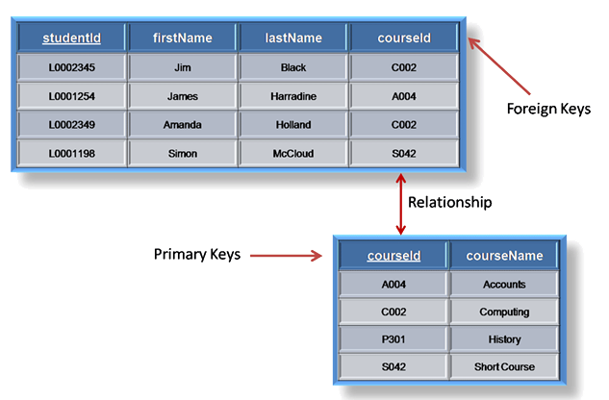
53
Введение в БД. Теоретические основы РБД
PAGE
Связи между отношениями
Требование целостности сущности можно сформулировать так: у любой переменной отношения должен существовать первичный ключ, и никакое значение первичного ключа в кортежах не должно содержать неопределенных значений.
В реляционной БД таблицы взаимосвязаны и соотносятся друг с другом как главные и подчиненные.
Связь главной и подчиненнной таблицы осуществляется через первичный ключ (primary key) главной таблицы и внешний ключ (foreign key) подчиненной таблицы.
Внешний ключ это атрибут или набор атрибутов, который в главной таблице является первичным ключем.

Slide 54
54
Введение в БД. Теоретические основы РБД
PAGE
Значения NULL
Теоретически любой кортеж, добавляемый в отношение, должен содержать все характеристики моделируемой им сущности. Однако в момент добавления записи значения некоторых атрибутов могут быть неизвестны.
Эдгар Кодд предложил использовать в таких случаях неопределенные значения NULL. Неопределенное значение не принадлежит никакому типу данных.
В БД, поддерживающих понятие NULL, при описании поля таблицы определяется, может ли оно быть пустым. Если да, то в это поле можно не записывать никакого значения, и это поле будет иметь значение NULL. Значение NULL можно явно записать в такое поле.
Большинство СУБД не разрешает значение NULL для полей, являющихся частью первичного ключа таблицы.
В полях внешних ключей NULL допускается. Наличие NULL в поле внешнего ключа может трактоваться как признак отсутствия связанной записи, и для такого внешнего ключа не требуется исполнение правил ссылочной целостности, обязательных для любого другого значения внешнего ключа.

Slide 55
55
Введение в БД. Теоретические основы РБД
PAGE
Операции с NULL
NULL не является значением в строгом смысле этого слова, т.к. у него нет типа. Поэтому его использование в арифметических, логических и других операциях некорректно, поскольку все операции определены для работы с конкретными типами данных. Для корректного использования значения NULL вводят специальные правила:
NULL может присваиваться переменным и записываться в поля, независимо от объявленного типа данных этих переменных (полей);
NULL может передаваться в процедуры и функции как допустимое значение параметра. Результаты выполнения такой процедуры или функции определяются операциями, выполняемыми с параметрами внутри неё.
Любая операция с NULL, кроме операции сравнения, в результате даёт NULL, независимо от значения прочих операндов.
Любая операция сравнения с NULL (даже операция «NULL = NULL»), даёт в результате значение «неизвестность» (UNKNOWN).
Существует специальная системная функция, которая возвращает логическое значение «истина» (TRUE), если аргумент функции является NULL и FALSE в противном случае.

Slide 56
56
Введение в БД. Теоретические основы РБД
PAGE
Операции с NULL
Пусть a – это значение некоторого типа данных или NULL, op – любая бинарная «арифметическая» операция для данных этого типа (например, +), а Comp_op – операция сравнения значений этого типа (например, =).
Тогда по определению:
a op NULL = NULL
NULL op a = NULL
a Comp_op NULL = unknown
NULL Comp_op a = unknown
unknown обладает следующими свойствами:
NOT unknown = unknown
true AND unknown = unknown
true OR unknown = true
false AND unknown = false
false OR unknown = unknown
Значения любого атрибута, входящего в первичный ключ, не может быть неопределенным (NULL).

Slide 57
57
Введение в БД. Теоретические основы РБД
PAGE
Целостность по ссылкам
Проблему контроля того, чтобы база данных не включала никаких неверных значений внешних ключей, называют проблемой поддержания ссылочной целостности. Ограничение, в соответствии с которым значения данного внешнего ключа должны отвечать значениям соответствующих потенциальных ключей, называют ссылочным ограничением.
Ссы́лочная це́лостность (referential integrity) — необходимое качество реляционной базы данных, заключающееся в отсутствии в любом её отношении внешних ключей, ссылающихся на несуществующие кортежи в этом или других отношениях.
Пусть даны два отношения A и B, связанных внешним ключом. Первичный ключ отношения B — поле B.key. Внешний ключ отношения A, ссылающийся на B — поле A.b.
Ссылочная целостность для двух отношений A и B имеет место тогда, когда выполняется условие: для каждого кортежа отношения A существует соответствующий кортеж в отношении B, то есть кортеж, у которого (B.key = A.b).
Требование целостности по ссылкам (целостности внешнего ключа) состоит в том, что для каждого значения внешнего ключа должен найтись кортеж с таким же значением первичного ключа, либо значение внешнего ключа должно быть полностью неопределенным (т. е. ни на что не указывать).

Slide 58
59
Введение в БД. Теоретические основы РБД
PAGE
Целостность по ссылкам
Существуют три подхода, поддерживающих целостность по ссылкам при удалении данных.
Запрет. Удаление кортежа, на который имеются ссылки, производить запрещается (т. е. сначала нужно либо удалить ссылающиеся кортежи, либо соответствующим образом изменить значения их внешнего ключа). При попытке удаления кортежа операция блокируется и возвращается ошибка.
Обнуление внешних ключей. При удалении кортежа, на который имеются ссылки, во всех ссылающихся кортежах значение внешнего ключа автоматически становится полностью неопределенным (NULL).
Каскадное удаление. При удалении кортежа из отношения, на которое ведет ссылка, из ссылающегося отношения автоматически удаляются все ссылающиеся кортежи. Если хотя бы для одной из ссылающихся записей это невозможно (например, если поле внешнего ключа описано так, что его нельзя обнулять), то удаление запрещается.
В развитых реляционных СУБД обычно можно выбрать способ поддержания целостности по ссылкам для каждого случая определения внешнего ключа. Конечно, для принятия такого решения необходимо анализировать требования конкретной прикладной области.

Slide 59
60
Введение в БД. Теоретические основы РБД
PAGE
…
РЕЛЯЦИОННАЯ АЛГЕБРА

Slide 60
61
Введение в БД. Теоретические основы РБД
PAGE
Понятие реляционной алгебры
Императивный язык для работы с отношениями (указывает как именно получить требуемый результат).
Основная идея реляционной алгебры состоит в том, что коль скоро отношения являются множествами, то средства манипулирования отношениями могут базироваться на традиционных теоретико-множественных операциях, дополненных некоторыми специальными операциями, специфичными для баз данных.
Особенности реляционной алгебры:
Множество (носитель)
Набор операций (объединения отношений, пересечения отношений, взятия разности отношений, прямого произведения отношений и т.д.)
Операции замкнуты (каждая операция должна производить отношение в полном смысле, т.е. оно должно обладать и телом, и заголовком).

Slide 61
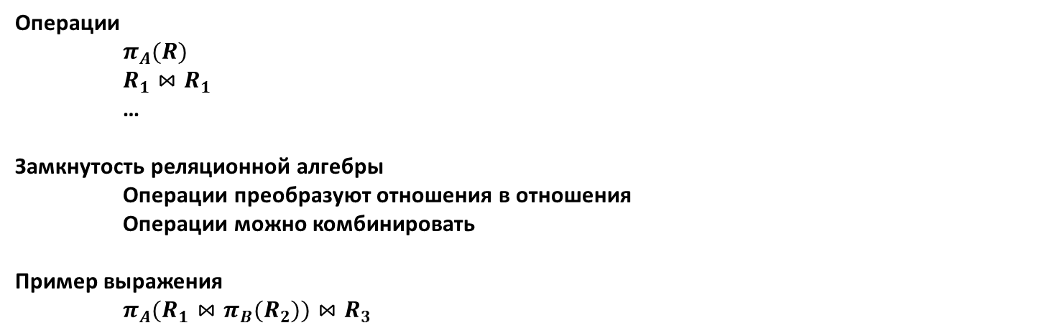
62
Введение в БД. Теоретические основы РБД
PAGE
Выражения
Операции
$π_{A}(R)$
$R_{1}⋈R_{1}$
…
Замкнутость реляционной алгебры
Операции преобразуют отношения в отношения
Операции можно комбинировать
Пример выражения
$π_{A}(R_{1}⋈π_{B}(R_{2}))⋈R_{3}$

Slide 62
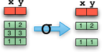
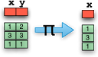
63
Введение в БД. Теоретические основы РБД
PAGE
Операции
Отношение
Заголовок
Тело
Операция
Правило построения заголовка
Правило построения тела

Slide 63
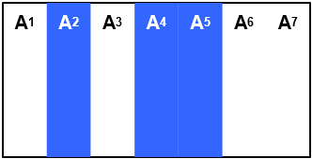
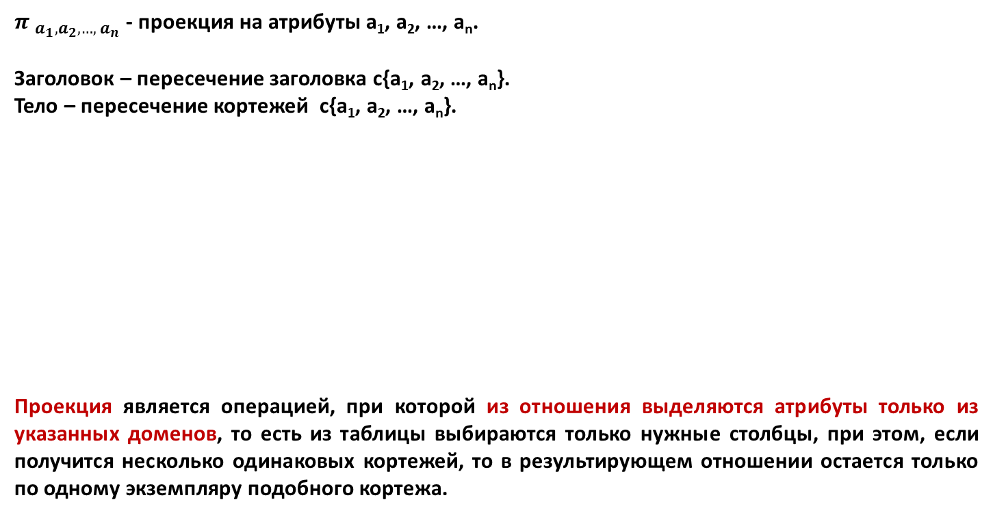
64
Введение в БД. Теоретические основы РБД
PAGE
Унарные операции: проекция
${π }_{a_{1},a_{2}, …,{ a}_{n}}$- проекция на атрибуты a₁, a₂, …, a_{n}.
Заголовок – пересечение заголовка с{a₁, a₂, …, a_{n}}.
Тело – пересечение кортежей с{a₁, a₂, …, a_{n}}.
Проекция является операцией, при которой из отношения выделяются атрибуты только из указанных доменов, то есть из таблицы выбираются только нужные столбцы, при этом, если получится несколько одинаковых кортежей, то в результирующем отношении остается только по одному экземпляру подобного кортежа.

Slide 64
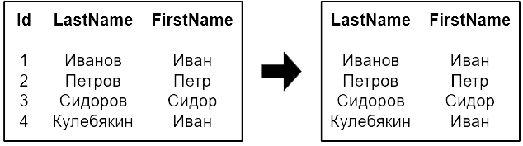
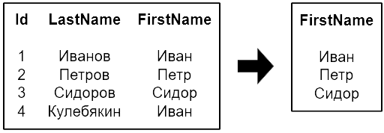
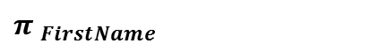
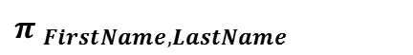
65
Введение в БД. Теоретические основы РБД
PAGE
Унарные операции: проекция
Пример 1
$${π }_{FirstName, LastName}$$
Пример 2
$${π }_{FirstName}$$

Slide 65
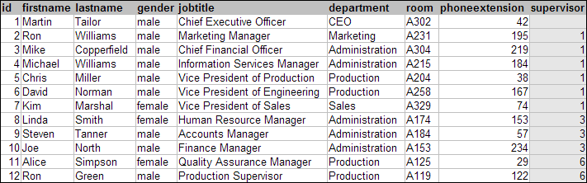
66
Введение в БД. Теоретические основы РБД
PAGE
…
Задание №5.
Ниже представлено отношение STAFF. К отношению применяется операция проекции:
π_{(FIRSTNAME, DEPARTAMENT)} STAFF. Каким будет результат операции проекции?

Slide 66
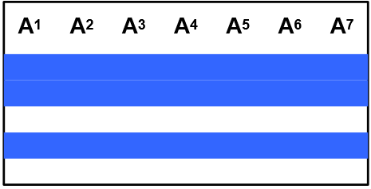
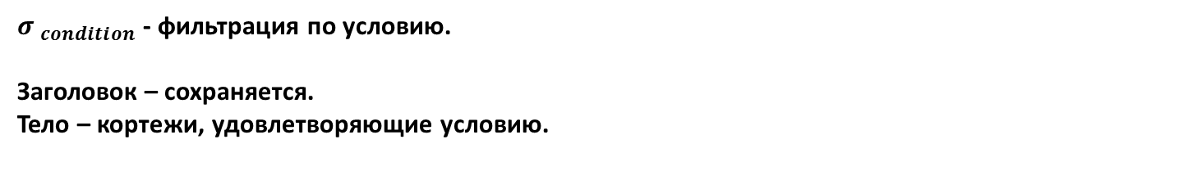
67
Введение в БД. Теоретические основы РБД
PAGE
Унарные операции: фильтрация (выборка)
${σ }_{condition}$- фильтрация по условию.
Заголовок – сохраняется.
Тело – кортежи, удовлетворяющие условию.
Выборка - это операция, которая выделяет множество строк в таблице, удовлетворяющих заданным условиям. Условием может быть любое логическое выражение.

Slide 67
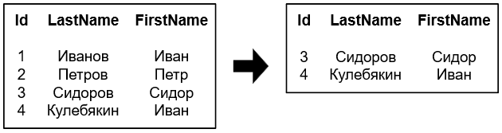
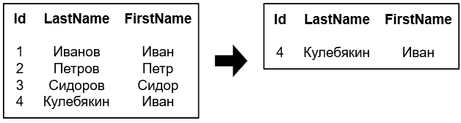
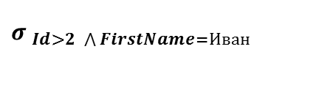
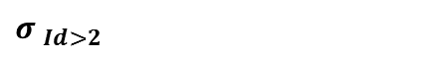
68
Введение в БД. Теоретические основы РБД
PAGE
Унарные операции: фильтрация (выборка)
Пример 1
$${σ }_{Id>2}$$
Пример 2
$${σ }_{Id>2 \bigwedge{FirstName=Иван}}$$

Slide 68
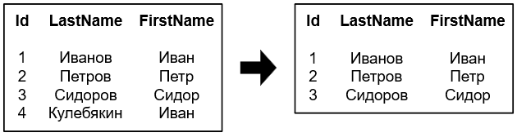
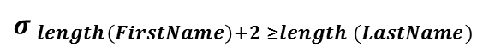
69
Введение в БД. Теоретические основы РБД
PAGE
Унарные операции: фильтрация (выборка)
Пример 3
$${σ }_{length\left(FirstName\right)+2 ≥length (LastName)}$$

Slide 69
70
Введение в БД. Теоретические основы РБД
PAGE
…
Задание №6.
Ниже представлено отношение STAFF. К отношению применяется операция выборки:
σ(PHONEEXTENSION>=122 ^ SUPERVISOR>=3) STAFF. Каким будет результат операции выборки?

Slide 70
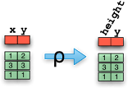
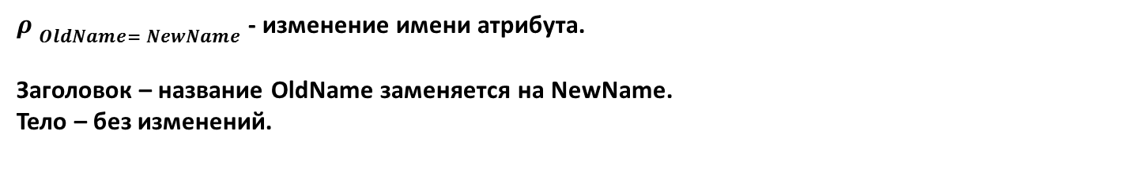
71
Введение в БД. Теоретические основы РБД
PAGE
Унарные операции: переименование
${ρ }_{OldName= NewName}$- изменение имени атрибута.
Заголовок – название OldName заменяется на NewName.
Тело – без изменений.

Slide 71
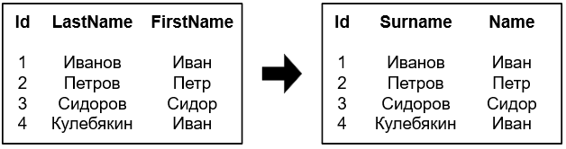
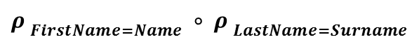
71
Введение в БД. Теоретические основы РБД
PAGE
Унарные операции: переименование
Пример 1
$${ρ }_{FirstName=Name }{∘ ρ }_{LastName=Surname }$$

Slide 72
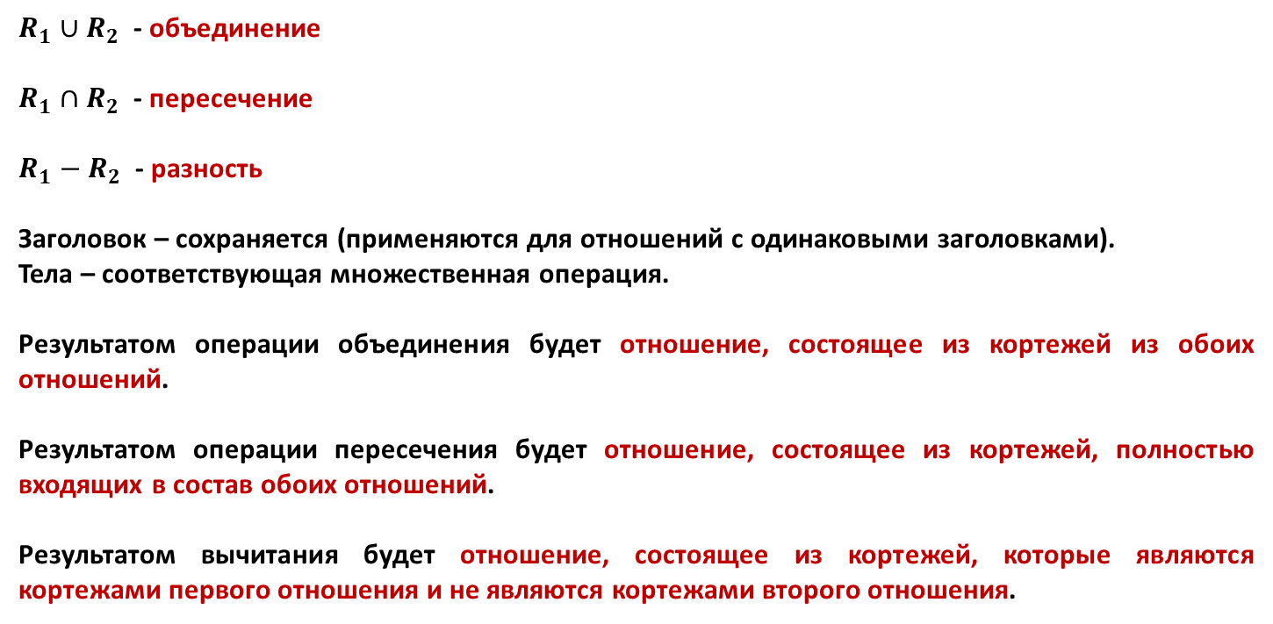
72
Введение в БД. Теоретические основы РБД
PAGE
Операции над множествами
$R_{1}∪R_{2}$ - объединение
$R_{1}∩R_{2}$ - пересечение
$R_{1}−R_{2}$ - разность
Заголовок – сохраняется (применяются для отношений с одинаковыми заголовками).
Тела – соответствующая множественная операция.
Результатом операции объединения будет отношение, состоящее из кортежей из обоих отношений.
Результатом операции пересечения будет отношение, состоящее из кортежей, полностью входящих в состав обоих отношений.
Результатом вычитания будет отношение, состоящее из кортежей, которые являются кортежами первого отношения и не являются кортежами второго отношения.

Slide 73
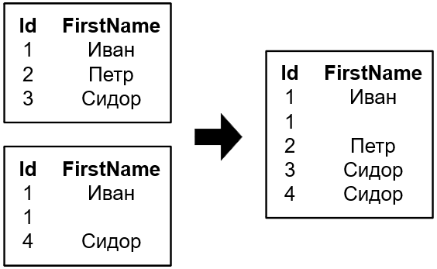
73
Введение в БД. Теоретические основы РБД
PAGE
Операции над множествами
Пример 1 (объединение) $R_{1}∪R_{2}$

Slide 74
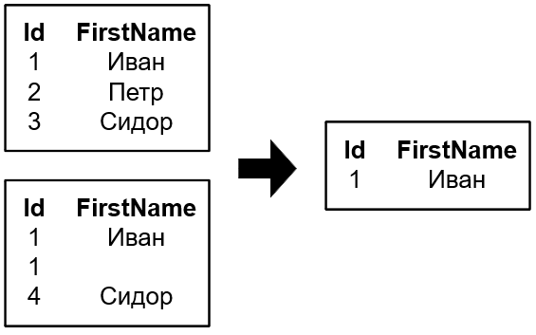
74
Введение в БД. Теоретические основы РБД
PAGE
Операции над множествами
Пример 2 (пересечение)${ R}_{1}∩R_{2}$

Slide 75

75
Введение в БД. Теоретические основы РБД
PAGE
Операции над множествами
Пример 3 (разность)${ R}_{1}− R_{2}$

Slide 76

76
Введение в БД. Теоретические основы РБД
PAGE
Операция соединения
Соединение – объединяет данные двух отношений.

Slide 77

77
Введение в БД. Теоретические основы РБД
PAGE
Операции соединения: полное соединение
$R_{1}×R_{2}$ - декартово произведение двух отношений.
Заголовок – объединение заголовков (различные имена атрибутов).
Тело – декартово произведение тел отношений.
Умножение или декартово произведение является операцией, производимой над двумя отношениями, в результате которой мы получаем отношение со всеми доменами из двух начальных отношений.
Кортежи в этих доменах будут представлять из себя все возможные сочетания кортежей из начальных отношений.

Slide 78

78
Введение в БД. Теоретические основы РБД
PAGE
Операции соединения: полное соединение
Пример 1 (полное соединение) $R_{1}×R_{2}$

Slide 79

79
Введение в БД. Теоретические основы РБД
PAGE
…
Задание №7.
На рисунке ниже представлены связанные отношения. К данным отношениям применяется операция умножения в совокупности с операциями выборки и проекции: π_{(MODEL)} σ(CAR.MODELKEY=MAKEMODEL.MODELKEY ^ YEAR>2004) CAR × MAKEMODEL. Что получится в результате этой операции?

Slide 80


80
Введение в БД. Теоретические основы РБД
PAGE
Операции соединения: естественное соединение
$R_{1}⋈R_{2}$ - соединяются кортежи, имеющие равные значения одинаковых атрибутов.
Заголовок – объединение заголовков.
Операция соединения обратна операции проекции и создает новое отношение из двух уже существующих.
Новое отношение получается конкатенацией кортежей первого и второго отношений, при этом конкатенации подвергаются отношения, в которых совпадают значения заданных атрибутов.

Slide 81

81
Введение в БД. Теоретические основы РБД
PAGE
Операции соединения: естественное соединение
Пример 1 (естественное соединение) $R_{1}⋈R_{2}$

Slide 82

82
Введение в БД. Теоретические основы РБД
PAGE
Операции соединения: внешнее соединение
$R_{1}=×=R_{2}$ - соединяются кортежи, имеющие равные значения одинаковых атрибутов.
Если в другом отношении нет соответствующей строки, берется пустая.
Заголовок – объединение заголовков.

Slide 83

83
Введение в БД. Теоретические основы РБД
PAGE
Операции соединения: внешнее соединение
Пример 1 (внешнее соединение) $R_{1}=×=R_{2}$

Slide 84

84
Введение в БД. Теоретические основы РБД
PAGE
…
Задание №8.
На рисунке ниже представлены связанные отношения. К данным отношениям применяется операция внешнего соединения отношений и операция проекции: π_{(MODEL, MAKE)} MAKEMODEL=$×=$ MAKE. Что получится в результате этой операции?

Slide 85

85
Введение в БД. Теоретические основы РБД
PAGE
Операции соединения: левое и правое соединения
$R_{1}=⋊R_{2}$ - левое соединение.
Все строки слева, дополненные информацией справа
$$(R_{1}⋈R_{2})∪(R_{1}−π_{R_{1}}(R_{1}⋈R_{2}))$$
$R_{1}⋉=R_{2}$ - правое соединение.
Все строки справа, дополненные информацией слева
$(R_{1}⋈R_{2})∪(R_{2}−π_{R_{2}}(R_{1}⋈R_{2}))$

Slide 86

86
Введение в БД. Теоретические основы РБД
PAGE
…
Пример 1. $R_{1}=⋊R_{2}$ и $R_{1}⋉=R_{2}$

Slide 87

87
Введение в БД. Теоретические основы РБД
PAGE
Операции соединения: полусоединения
$R_{1}⋉R_{2}$ - левое полусоединение.
Строки слева, для которых есть соответствующие строки справа.
$$R_{1}⋉R_{2}≡{ π}_{R_{1}}(R_{1}⋈R_{2})$$
$$R_{1}⋊R_{2}≡ (R_{1}⋈R_{2})∪(R_{1}−R_{1}⋉R_{2})$$
$R_{1}⋊R_{2}$ - правое полусоединение.
Строки справа, для которых есть соответствующие сроки слева.
$$R_{1}⋊R_{2}≡{ π}_{R_{2}}(R_{1}⋈R_{2})$$
$$R_{1}⋉R_{2}≡ (R_{1}⋈R_{2})∪(R_{2}−R_{1}⋊R_{2})$$

Slide 88

88
Введение в БД. Теоретические основы РБД
PAGE
…
Пример 1 $R_{1}⋉R_{2}$ и $R_{1}⋊R_{2}$

Slide 89
89
Введение в БД. Теоретические основы РБД
PAGE
…
Задание 9.
Представьте обозначения операций «условное соединение» для отношений R1 и R2. Приведите пример на каждую из этих операций.

Slide 90

90
Введение в БД. Теоретические основы РБД
PAGE
Операция деления
$Q\left(XY\right)÷$S(Y) – деление.
Найти максимальное Х, такое что $Х×S⊂Q$
$$Q÷S≡\left\{x | x∈π_{X}\left(Q\right), \left\{x\right\}×S⊆Q\right\}$$
$$Q÷S≡π_{X}\left(Q\right)− π_{X}(π_{X}(Q)×S−Q)$$
Интуиция
запрос «для всех»
$x$ для которых есть пара для каждого $y$
$x∈π_{X}\left(Q\right) : ∀y∈S :\left(x,y\right)∈Q$
Заголовок – $X$
$S⊂Q$

Slide 91

91
Введение в БД. Теоретические основы РБД
PAGE
Операция деления
Пример 1 (деление) $Q÷S$

Slide 92

92
Введение в БД. Теоретические основы РБД
PAGE
Операция большого деления
$Q(XY)⋇S(YZ)$ – большое деление.
$$Q⋇S ≡\left\{\left(x,z\right) | \left\{x\right\}×π_{Y}\left(σ_{=z}\left(S\right)\right)⊂Q\right\}$$
$$Q⋇S ≡π_{X}\left(Q\right)×π_{Z}\left(S\right)− π_{XZ}\left(π_{X}\left(Q\right)×S−Q⋈S\right)$$
Интуиция
запрос «для всех связанных»
деление для каждого $z$
для каждого $z$, такие $х$, что есть пара для всех $y$ связанных с $z$
$\left(x,y\right)∈π_{X}\left(Q\right)×π_{Z}\left(S\right): ∀y∈π_{Y}\left(σ_{=z}\left(S\right)\right) :(x,y)∈Q$
Заголовок - $XY$

Slide 93


93
Введение в БД. Теоретические основы РБД
PAGE
Операция большого деления
Задание 10.
Объяснить алгоритм формирования результирующего отношения в данном примере для операции большого деления $Q⋇S$

Slide 94

94
Введение в БД. Теоретические основы РБД
PAGE
Операции над данными: расширение
$ε_{A=expression}\left(R\right)$ - добавляет вычисляемый атрибут.
Заголовок – заголовок $R∪\left\{A\right\}$
Тело – к каждому кортежу добавляется вычисленное значение.
Выражение
Атрибуты одного кортежа
Функции и операции

Slide 95

95
Введение в БД. Теоретические основы РБД
PAGE
Операции над данными: расширение
Пример 1 (расширение) $ε_{Tax=tax10(Total)} ∘ ε_{Total=Prise∙Items}$

Slide 96

96
Введение в БД. Теоретические основы РБД
PAGE
Операции над данными: агрегирование
${Function}_{Q, A}(R)$ – обработка набора значений.
Функция: count, sum, avg, max, min, all, any
$Q$ – агрегируемый атрибут
$A$ – сохраняемые атрибуты
Каждый $n∈π_{A}(R)$ расширяется атрибутом
$Q=Function(π_{Q}\{r′∈R|π_{A}\left(r^{′}\right)=r\})$
Интуиция
Разбить на корзины по значениям A
Для каждой корзины посчитать функцию над Q

Slide 97


97
Введение в БД. Теоретические основы РБД
PAGE
Операции над данными: агрегирование
Пример 1 ${sum}_{Total,\{Supplier\}} ∘{sum}_{Total=Price∙Items}$
Пример 2 ${sum}_{Total,∅} ∘{sum}_{Total=Price∙Items}$

Slide 98
98
Введение в БД. Теоретические основы РБД
PAGE
…
РЕЛЯЦИОННАЯ АЛГЕБРА И ЯЗЫК SQL

Slide 99
99
Введение в БД. Теоретические основы РБД
PAGE
Язык SQL
Structured Query Language – стандартный язык управления реляционными базами данных с архитектурой клиент-сервер.
Целью разработки было создание простого непроцедурного языка, которым мог бы воспользоваться любой пользователь, даже не имеющий навыков программирования.
Правило №5 Кодда (из правил-требований к реляционной модели) гласит: язык доступа к данным должен быть единственным способом доступа к данным в реляционной СУБД.

Slide 100
100
Введение в БД. Теоретические основы РБД
PAGE
Язык SQL: стандарты языка
Поскольку к началу 1980-х годов существовало несколько вариантов СУБД от разных производителей, причём каждый из них обладал собственной реализацией языка запросов, было принято решение разработать стандарт языка, который будет гарантировать переносимость ПО с одной СУБД на другую (при условии, что они будут поддерживать этот стандарт).
Основные стандарты:
1986 г. - SQL-86 (SQL1)
1992 г. - SQL2
2003 г. – SQL2003(SQL3)
2008 г. – SQL2008(SQL4)

Slide 101
101
Введение в БД. Теоретические основы РБД
PAGE
Язык SQL: преимущества языка
Независимость от конкретной СУБД несмотря на наличие диалектов и различий в синтаксисе, в большинстве своём тексты SQL-запросов, содержащие DDL и DML, могут быть достаточно легко перенесены из одной СУБД в другую. Существуют системы, разработчики которых изначально ориентировались на применение по меньшей мере нескольких СУБД.
Наличие стандартов и набора тестов для выявления совместимости и соответствия конкретной реализации SQL общепринятому стандарту только способствует «стабилизации» языка.
Декларативность - с помощью SQL программист описывает только то, какие данные нужно извлечь или модифицировать. То, каким образом это сделать, решает СУБД непосредственно при обработке SQL-запроса. Однако не стоит думать, что это полностью универсальный принцип — программист описывает набор данных для выборки или модификации, однако ему при этом полезно представлять, как СУБД будет разбирать текст его запроса.

Slide 102
102
Введение в БД. Теоретические основы РБД
PAGE
Язык SQL: недостатки языка
Несоответствие реляционной модели данных. Создатели реляционной модели данных Эдгар Кодд, Кристофер Дейт и их сторонники указывают на то, что SQL не является истинно реляционным языком.
Сложность. Хотя SQL и задумывался как средство работы конечного пользователя, в конце концов он стал настолько сложным, что превратился в инструмент программиста.
Отступления от стандартов. Несмотря на наличие международного стандарта, многие компании, занимающиеся разработкой СУБД (например, Oracle, Sybase, Microsoft, MySQL AB), вносят изменения в язык SQL, применяемый в разрабатываемой СУБД. Таким образом, появляются специфичные для каждой конкретной СУБД диалекты языка SQL.
Сложность работы с иерархическими структурами. Ранее диалекты SQL большинства СУБД не предлагали способа манипуляции древовидными структурами. В настоящее время в ANSI стандартизована рекурсивная конструкция WITH из диалекта SQL DB2.

Slide 103

103
Введение в БД. Теоретические основы РБД
PAGE
SQL-запрос
$$ρ(π(σ(R_{1}⊗R_{2}⊗…⊗R_{n})))$$
select
… as …, … as … - π и ρ
from
R1
ххх join R2 on … - ⊗
…
ххх join Rn on … - ⊗
where
… - σ
$R_{1}, R_{2},…,R_{n}$– таблицы или подзапросы

Slide 104

104
Введение в БД. Теоретические основы РБД
PAGE
Унарные операции
Проекция $π_{A_{1},A_{2},…,A_{n}}(R)$
select distinct A1, A2, … , An from R
select A1, A2, …, An from R
Фильтрация $σ_{Condition}(R)$
select * from R where Condition
Переименование ${Rename }_{a=b}(R)$
select …, a as b, … from R

Slide 105

105
Введение в БД. Теоретические основы РБД
PAGE
Операции над множествами
Объединение $R_{1}⋃R_{2}$
select * from R1 union select * from R2
select * from R1 union all select * from R2
Пересечение${ R}_{1}∩R_{2}$
select * from R1 intersect select * from R2
select * from R1 intersect all select * from R2
Разность${ R}_{1}− R_{2}$
select * from R1 except all select * from R2
select * from R1 except select * from R2

Slide 106

106
Введение в БД. Теоретические основы РБД
PAGE
Операции с данными
Расширение $ε_{A=expr}(R)$
select *, expr as A from R
Агрегирование ${Function}_{Q,A}(R)$
select A, func(Q) as Q from R group by A
select count(*) … - подсчет всех
select count(distinct *) … - подсчет различных
select count(q) … - подсчет не null
… having condition --фильтрация после агрегации
… order by attrs - сортировка

Slide 107

107
Введение в БД. Теоретические основы РБД
PAGE
Соединения
Полное $R_{1}×R_{2}$
select * from R1 cross join R2
select * from R1, R2
Естественное $R_{1}⋈R_{2}$
select * from R1 natural join R2
select * from R1 inner join R2 using (A)
select * from R1 inner join R2 on R1.A = R2.A
Внешние R1꞊×꞊θR2, R1꞊⋊θR2, R1⋉꞊θR2
select * from R1 [full] outer join R2 on θ
select * from R1 left [join] R2 on θ
select * from R1 right [join] R2 on θ
Полусоединений нет

Slide 108
109
Введение в БД. Теоретические основы РБД
PAGE
…
НОРМАЛИЗАЦИЯ ДАННЫХ

Slide 109
109
Введение в БД. Теоретические основы РБД
PAGE
Нормализация данных
Основная задача – облегчить поддержание целостности данных.
Проблемы:
При изменении одной записи может потребоваться внести изменения и в другие, вообще говоря, независимые от нее записи.
При удалении данных может быть удалена информация, которую, вообще говоря, желательно было оставить.
При добавлении данных может потребоваться вводить неопределенные значения, необходимость которых сомнительна.
Говорят, что в БД могут иметь место «аномалии изменения», «аномалии добавления» и «аномалии удаления».
Дополнительные цели, преследуемые нормализацией:
Уменьшить объем таблиц, исключив дублирование данных.
Обеспечить быстрый доступ к данным, упростив их структуру.

Slide 110

110
Введение в БД. Теоретические основы РБД
PAGE
Нормализация данных
Рассмотрим таблицу участия программистов в проекте:
Аномалии изменения:
При изменении «Вася» на «Василий» требуется отследить все вхождения «Васи» в атрибуте «Участник» и, возможно, «Руководитель».
Аномалия добавления:
При добавлении нового проекта необходимо определить хотя бы одного участника проекта или оставить некоторые поля неопределенными.
Аномалия удаления:
При удалении «Пети» как участника проекта «P1» исчезает информация и о самом сотруднике и о роли «Тестер».

Slide 111
111
Введение в БД. Теоретические основы РБД
PAGE
Нормальные формы и разделение таблиц
Процесс нормализации – это, в основном, процесс разделения таблиц на независимые таблицы без потери информации.
«Без потери информации» означает, что исходную таблицу всегда можно восстановить, выполнив некоторое «соединение» (JOIN) получившихся в результате разделения меньших таблиц.
Разделение таблиц приводит к:
уменьшению зависимости между элементами одной записи;
уменьшению размеров самих таблиц;
уменьшению количества дублирующей информации;
увеличению гибкости в формировании результатов запросов.
Различают несколько «нормальных форм» данных, которые определяются, прежде всего, уровнем зависимости между значениями атрибутов в одной таблице (или записи).
1НФ; 2НФ; 3НФ; НФБК – традиционные, хорошо изученные НФ;
4НФ; 5НФ – формы, введенные для того, чтобы избежать некоторых достаточно редких аномалий;
6НФ; 7НФ – крайне редко используемые нормальные формы.

Slide 112



112
Введение в БД. Теоретические основы РБД
PAGE
Первая нормальная форма
Первая нормальная форма: атрибуты атомарны и каждая таблица имеет по крайней мере один потенциальный ключ.
Формально в реляционных БД данные всегда находятся в 1НФ, однако, на практике возможны следующие ситуации, когда все же требуется некоторое «приведение» к 1НФ:
в таблице имеются повторяющиеся записи (надо либо удалить дубликаты, либо правильно проидентифицировать их.

Slide 113


113
Введение в БД. Теоретические основы РБД
PAGE
Первая нормальная форма
Еще одна ситуация, когда требуется приведение к 1НФ:
в таблице имеются составные атрибуты.
На практике это не всегда «правильное» преобразование. В данном случае разделение атрибутов привело к дублированию данных.

Slide 114



114
Введение в БД. Теоретические основы РБД
PAGE
Вторая нормальная форма
Данные находятся во второй НФ, если они:
находятся в 1НФ;
никакой атрибут не находится в полной функциональной зависимости от первичного ключа.
Первичный ключ – Фамилия + Должность;
Зависимость: Должность → Зарплата

Slide 115



115
Введение в БД. Теоретические основы РБД
PAGE
Третья нормальная форма
Данные находятся в третьей НФ, если они:
находятся во 2НФ;
Всякий неключевой атрибут находится в функциональной зависимости только от первичного ключа.
Первичный ключ – ID;
Зависимость: Комната → Телефон

Slide 116



116
Введение в БД. Теоретические основы РБД
PAGE
Нормальная форма Бойса-Кодда
Данные находятся в НФБК, если они:
находятся в 3НФ;
нет неключевых атрибутов, находящихся в функциональной зависимости от отдельных полей первичного ключа.
Потенциальный ключ – ID + Проект
Зависимость: ID → Фамилия

Slide 117
117
Введение в БД. Теоретические основы РБД
PAGE
...
ЗАДАНИЕ 3 ЭТАПА РАСЧЕТНО–ГРАФИЧЕСКОЙ РАБОТЫ
На основе разработанной структуры БД (ER-диаграммы) выполнить операции нормализации – привести БД к третьей нормальной форме.
По результатам операции нормализации внести изменения в ER-диаграмму.

Slide 118


Slide 119
THANKSFOR
COMING
See you soon

